Slide 1
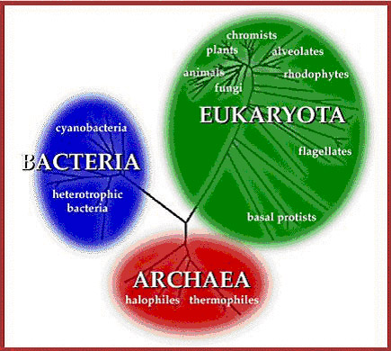
UD. I. INTRODUCCIÓ. Ll. 1. Què és la biologia?
1. 8. Classificació dels organismes
Dominis

Slide 2
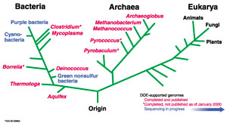
UD. I. INTRODUCCIÓ. Ll. 1. Què és la biologia?
1. 8. Classificació dels organismes

